Slide 1
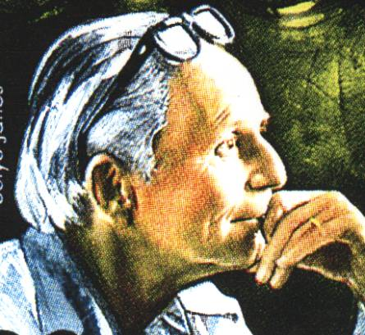
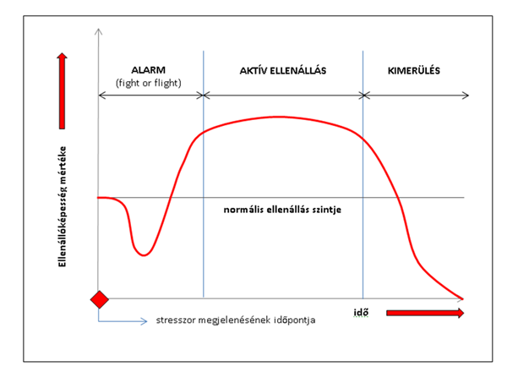
STRESSZ & KÖZSZOLGÁLAT

Slide 2
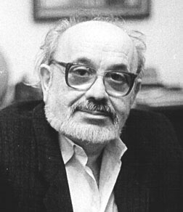
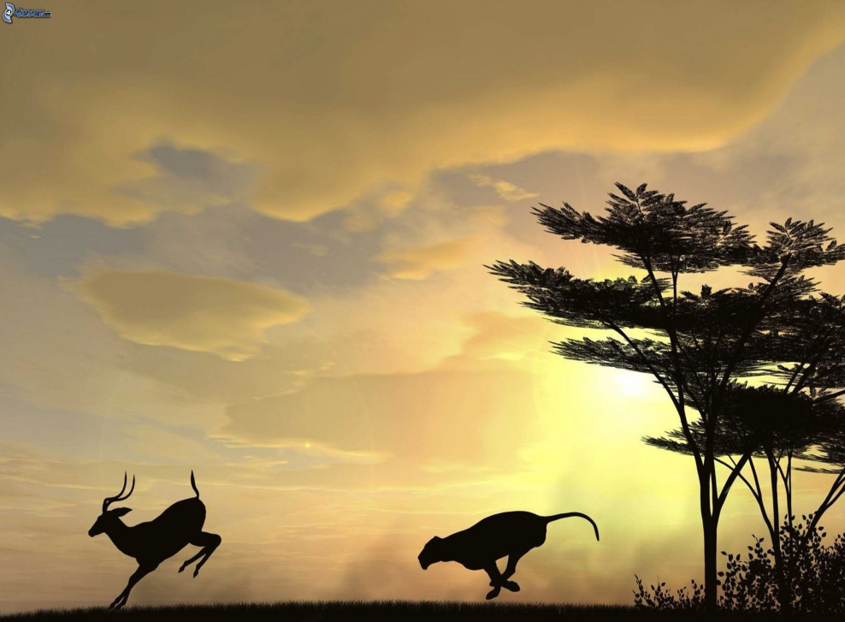
A STRESSZ
„Bujdosó menekül, recsegnek az ágak. Táguló szemében ott szűköl az állat”

Slide 3
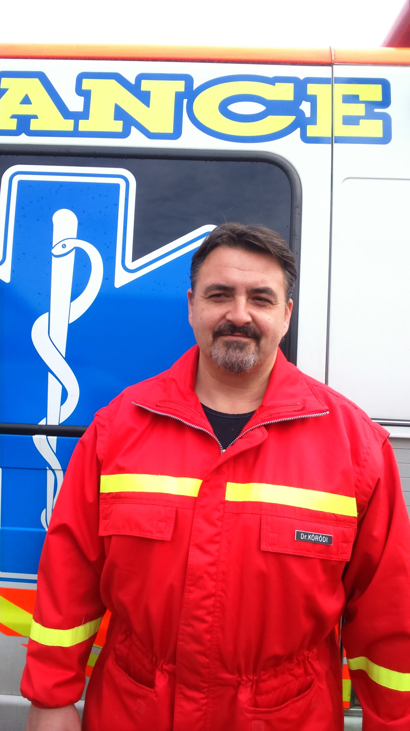
A KOMPETENCIA
neurológia - idegsebészet - lézersebészet
honvéd és katasztrófa-orvostan - mentőorvoslás
foglalkozás-egészségügy, sport- és házi-orvostan
igazságügyi orvosszakértő, hadtudományi szakértő
International Medical Services
American Clinics International
Medicover
Oxivit

Slide 4

A LÁTÁSMÓD
Elsődleges prevenció betegségmegelőzés / educatio/
Másodlagos megelőzés korai észlelés /szűrővizsgálat/
Harmadlagos kár-mentés progresszió lassítás /gyógyítás/
Minden diagnózis annyit ér, amennyi terápiás előnyre tudjuk beváltani!

Slide 5
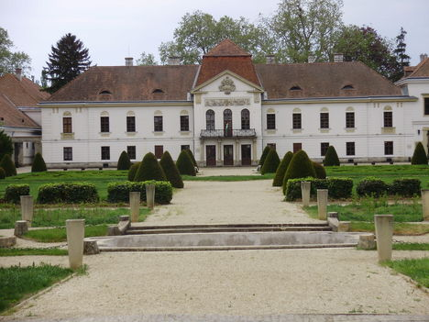
A KÖZSZOLGÁLATi attitüd
Önző Önzetlen
Önmenedzselő Önmérsékletes
Önmegvalósító Önfeláldozó
„kollektív önzés”
„közösségi kontroll”

Slide 6

ÉLETÚT 1: TANULÓÉVEK
„És még minden távolság elérhető az életemmel”
Erkölcsi nevelés: mély elkötelezettség az igazság/valóság iránt
bizalom, nyíltság, felelősség, őszinteség...
Kompetencia: licence, jártasság, karakter, motivációk
Stílus: komplex viselkedési / cselekvési mód
dinamikusan bővülő problémamegoldó repertoár
sok változós intellektuális - lélektani - szociális „szőttes”

Slide 7
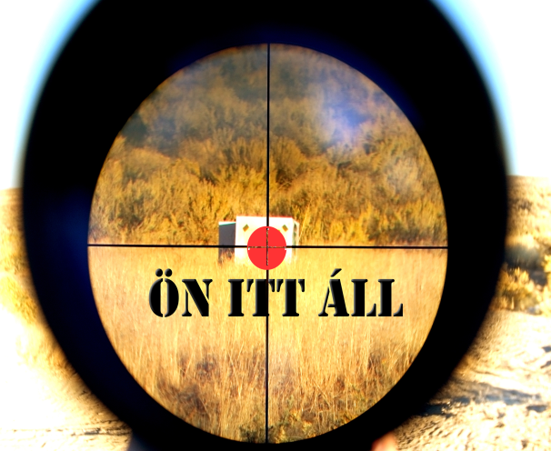
2. A PÁLYA ZENITJÉN
a középvezető
kész szakember
fizikai/szellemi ereje teljében
„piacképes munkaerő-áru”
erősen motivált
mobilis
vezető és beosztott egyben: támadások
stratégiára nincs befolyással: végrehajtó
nagy felelősség kevés hatalom
formális és tényleges hatalom elválhatnak
leépítés és hatékonyságnövelés kényszere

Slide 8
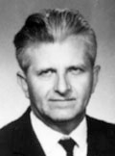
3. A MESTER
Nagy formátumú szaktekintély
felelősségi körének EGÉSZÉT átlátja, speciális területén kimagasló
világos gondolkodás, transzparens döntéshozatal
hangulati/indulati élet kontrollja
érzelmek dekódolása és kanalizálása
szavahihetőség / korrekt, tiszta szabályok
igazságos feladatrend / felelősség / jutalmazás
adekvát munkaleosztás, egészséges korfájú csapat
„Zeusz-energia”

Slide 9

1. A CSALÁD
Nem „projekt”, hanem szeretet-közösség
Három generáció értékhordozó szövetsége
A létezés őszinte és póz-mentes színtere
A „csörték közötti menedék” – töltekezés
A személyiségformálás egyes számú műhelye
A „családi idő” értéke prioritás!
"Ismeritek a vidám rőzselángot
S ropogását a vályog-tűzhelyen?
A nyílt arcokat, a nyájas világot,
Hol tréfa és dal önként megterem?”

Slide 10
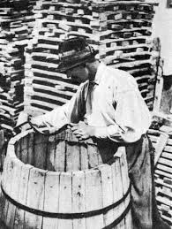
2. MUNKATARZIS
"Mert munkád előállítása közben érzett gyönyörűség kifejezése a művészet.”
Kognitív-racionális elem kompetencia
Érzelmi beállítódás elkötelezettség
Szociális dimenzió közös sikerek
Etikai vonatkozások felelős odafordulás
Fejlődés igénye motiváltság

Slide 11
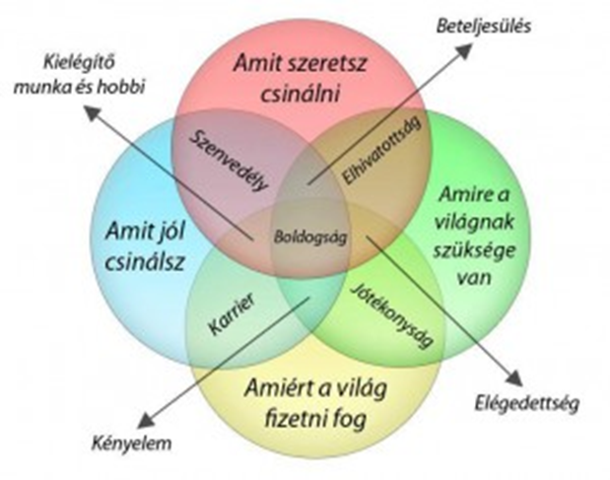
3. KÖZÖSSÉG
Sport
Játék
Művészet
Vallás
Jótékonyság …
Együvé tartozás élménye
Önfeledt, hiteles beleállás
Felszabadult alkotó kreativitás

Slide 12

DEFINÍCIÓ
Fenyegető behatás okozta (megítélésünk szerint) erőforrásainkat meghaladó balanszvesztésre adott pszichoszomatikus válasz.
A munkakövetelmények meghaladják a munkavállaló azon képességét hogy megfeleljen nekik vagy kontrollálja azokat.
„diszharmónia” „megküzdés repertoár bővülése”

Slide 13
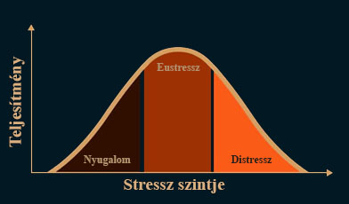
JÓ VAGY ROSSZ?
Eustressz:
kihívás – új képességek fejlesztése – improvizatív készség csiszolása - feladatmegoldás – önbecsülés GYARAPODÁS
Distressz:
megküzdés során nincs lehetőség meglévő képességek, kibontakoztatására,felhasználására TESTI-LELKI KÁROSODÁS
„tanult tehetetlenség”

Slide 14

STRESSZOROK
Befolyásolhatatlannak TűNNEK vagy HISSZÜK
Megjósolhatatlanok RUGALMAS VÉSZREAGÁLÁS?
Képességeinket meghaladók A KUDARC ÉNKÉP-ROMBOLÓ
BELSŐ
-alváshiány, túlfeszítettség
-borúlátás, túlzó önkritika, tépelődés ÖNISMERET
-irreális vágyak, merev gondolkodás
KÜLSŐ
zaj, szmog, tömeg, munkafeltételek
agresszió, intolerancia, primitív reakciók EMPÁTIA
szabályok, határidők, időnyomás

Slide 15
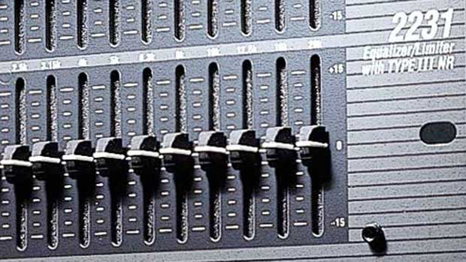

MUNKAHELYI
Feladattal kapcsolatos
túl - alulterhelés, nem egyértelmű feladat, információ hiány-terhelés monotónia - állandó változások, elismerés hiánya
Munkakörnyezettel kapcsolatos
zaj, hő, megvilágítás, légszennyezettség, elvonulási lehetőség hiánya, zsúfoltság
Szervezetben betöltött szerep
tisztázatlan felelősség, állandó készenlét, korlátozások, igazságtalanság ködös elvárások, egzisztenciális gondok
Szervezeten kívül
családi kapcsolatok, anyagi problémák, lakhatás, munkába járás

Slide 16
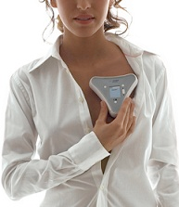
MÉRHETŐ?
Önbeszámoló
ÉLETESEMÉNY alkalmazkodást kívánó események
KÉRDŐÍVEK: bosszúságok és lelkesedések”
Oláh-féle pszichológiai immunrendszer kérdőív
Megfigyelés
munkaakadályok, monotónia, környezeti feltételek
időnyomás, fizikai szükségletek kielégítése
Fiziológiai mutatók
pulzus, vérnyomás, stressz-hormonok
Házastárs halála100
Válás73
Különélés65
Börtön63
Baleset, vagy betegség53
Házasságkötés50
Állás elvesztése47
Kibékülés a házastárssal45
Nyugdíjazás45
Családtag betegsége44
Terhesség40
Szexuális problémák39
Üzleti problémák39
Anyagi helyzet változása38
Közeli barát halála37
Új munkaterület36
Jelzálog érvényesítése30
Új beosztás a 29
Gyermek elköltözése 29
Probléma az anyóssal25

Slide 17
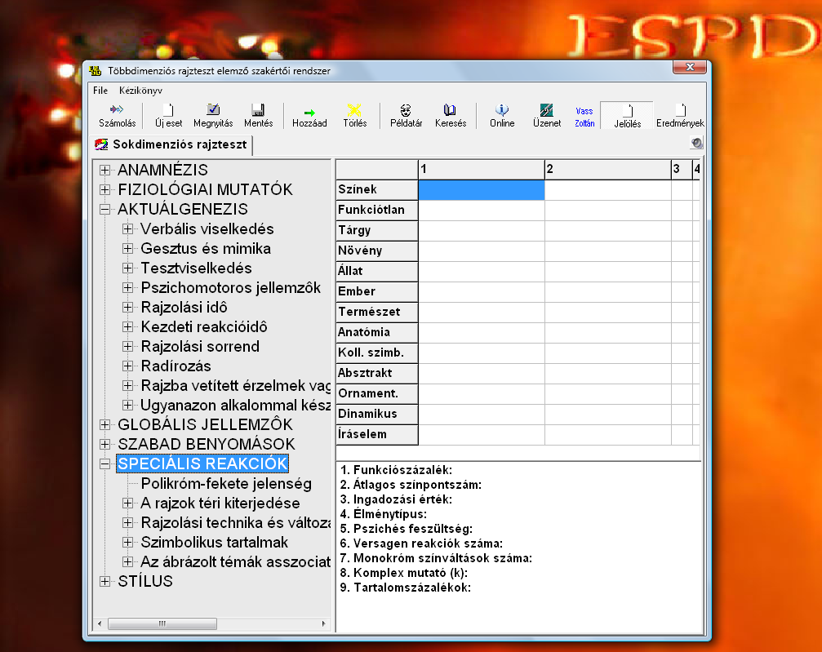

Slide 18

REAKCIÓINK
Depresszió fásultság, passzivitás, megküzdés hiánya
Szorongás abnormális aggódás, félelem
Munkahelyi elégedetlenség önmegvalósítás hiánya
Teljesítménykárosodás felindultság, agresszió, menekülés a munkából
Függőség dohányzás, alkohol, drog, bulimia, pornográfia, szerencsejáték
szimpatikotónia immunszuppresszió pszichoszomatikus betegségek

Slide 19

COPING
1. Kognitív értékelés: Bajban vagyok-e?
2. Másodlagos értékelés: Milyen forrásokat tudok mozgósítani?
3. Megküzdési stratégia:
problémaközpontú elemzés, tárgyalás, alkamazkodás, racionális cselekvés
érzelemközpontú visszahúzódás, elfojtás, gyógyszerek, struccpolitika
segítségorientált vallásos és más közösségekben társas támaszkeresés

Slide 20
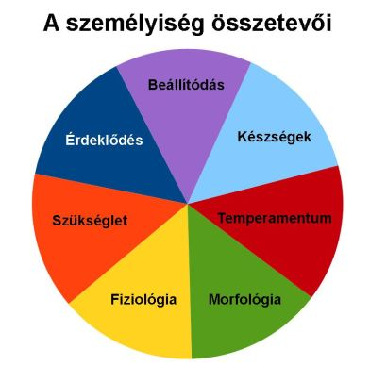
A SZEMÉLYISÉG
stressz-érzékenység alárendelődő, bizonytalan személy erősebb cortisol emelkedéssel reagál
rossz megküzdő kapacitás A-típusú személyiség: versengő, cinikus rejtett depresszió, sebezhető, ellenséges
nem megfelelő egészségviselkedés önkontroll-hiányos személy valószínűbben válik addikt attitűdűvé
+ lelkiismeretesség jobb egészségi szokásokkal kapcsolható
+ domináns személyiség élénkebb védekező aktivitás
+ szociális támogatottság: család, barátok, kollégák

Slide 21

AZ „ILLESZTÉS”
értelmes, érdekes munka
magas szabadságfok
karrier lehetősége
jó fizetés mind nagyobb teljesítmény
folyamatos fejlődés
állandó rendelkezésre állás
alacsony szabadságfok
-Kontrollképesség: proaktív attitűd
-Lelki edzettség: elkötelezettség, állhatatosság
-Optimizmus: emocionális töltet, ambíciók
-Koherencia érzék: összefüggések megértése
-Én-tudatosság: viselkedésünk indítékai
-Motiváltság: invenciók kielégítésének lehetősége
Nagy megterhelés és kontroll = kompetencia érzés

Slide 22

Alkalmas vagy közszolgálatra?
Jó helyen vagy a helyeden?
Kihasználod a képességeidet?
Van fejlődési perspektívád?
Vannak alternatív lehetőségeid?
Szereznél új képestés(eke)t?
Mi miatt tisztelnek a kollégáid?
Miért szeretnek?
Gyakorlatiasság , kreativitás , humorérzék
Spontán gondolkodásmód és viselkedés
Empátia, tolerancia probléma-orientáltság
Egészség- és környezettudatos életvezetés
Intenzíven átéli az élet alapélményeit
Mély, hosszú kapcsolat néhány emberrel
„Valaki mondja meg hogyan kell élni, Apám azt mondta, ne bánts mást”

Slide 23
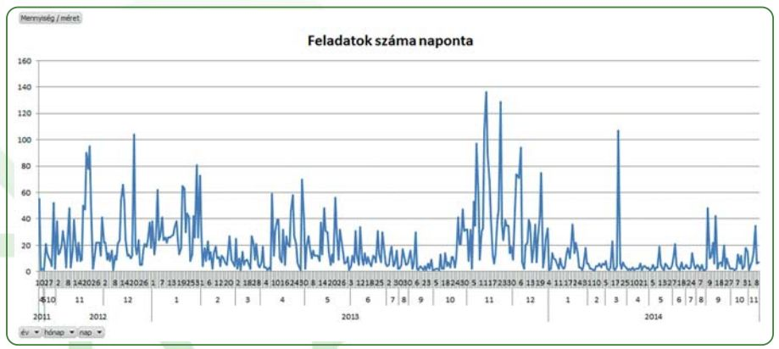

Slide 24
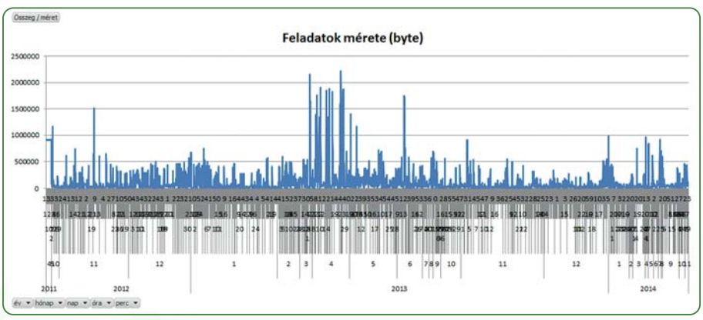

Slide 25
